Slide 1
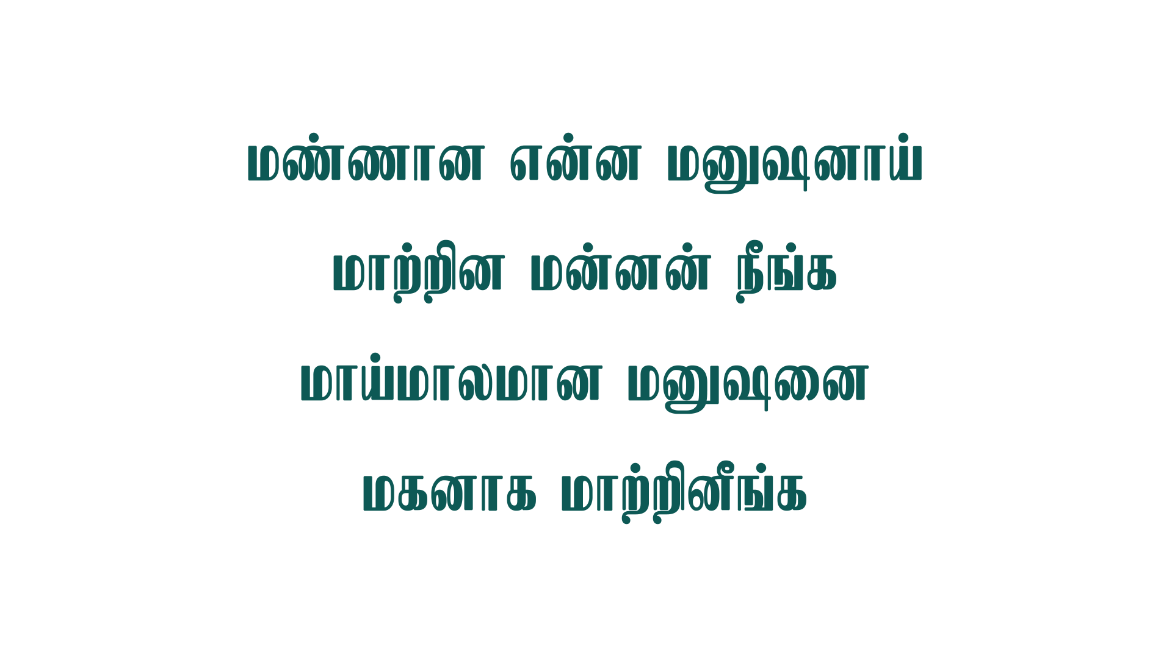
Notes:
Slide 1 - மண்ணான என்ன
Slide 2 - என்னை அழகு படுத்தும்
Slide 3 - ஒழுங்கினம் நிறைந்த
Slide 4 - அலங்கோலம் நிறைந்த
Slide 5 - ஆராதனை செய்கிறேன்

Slide 2
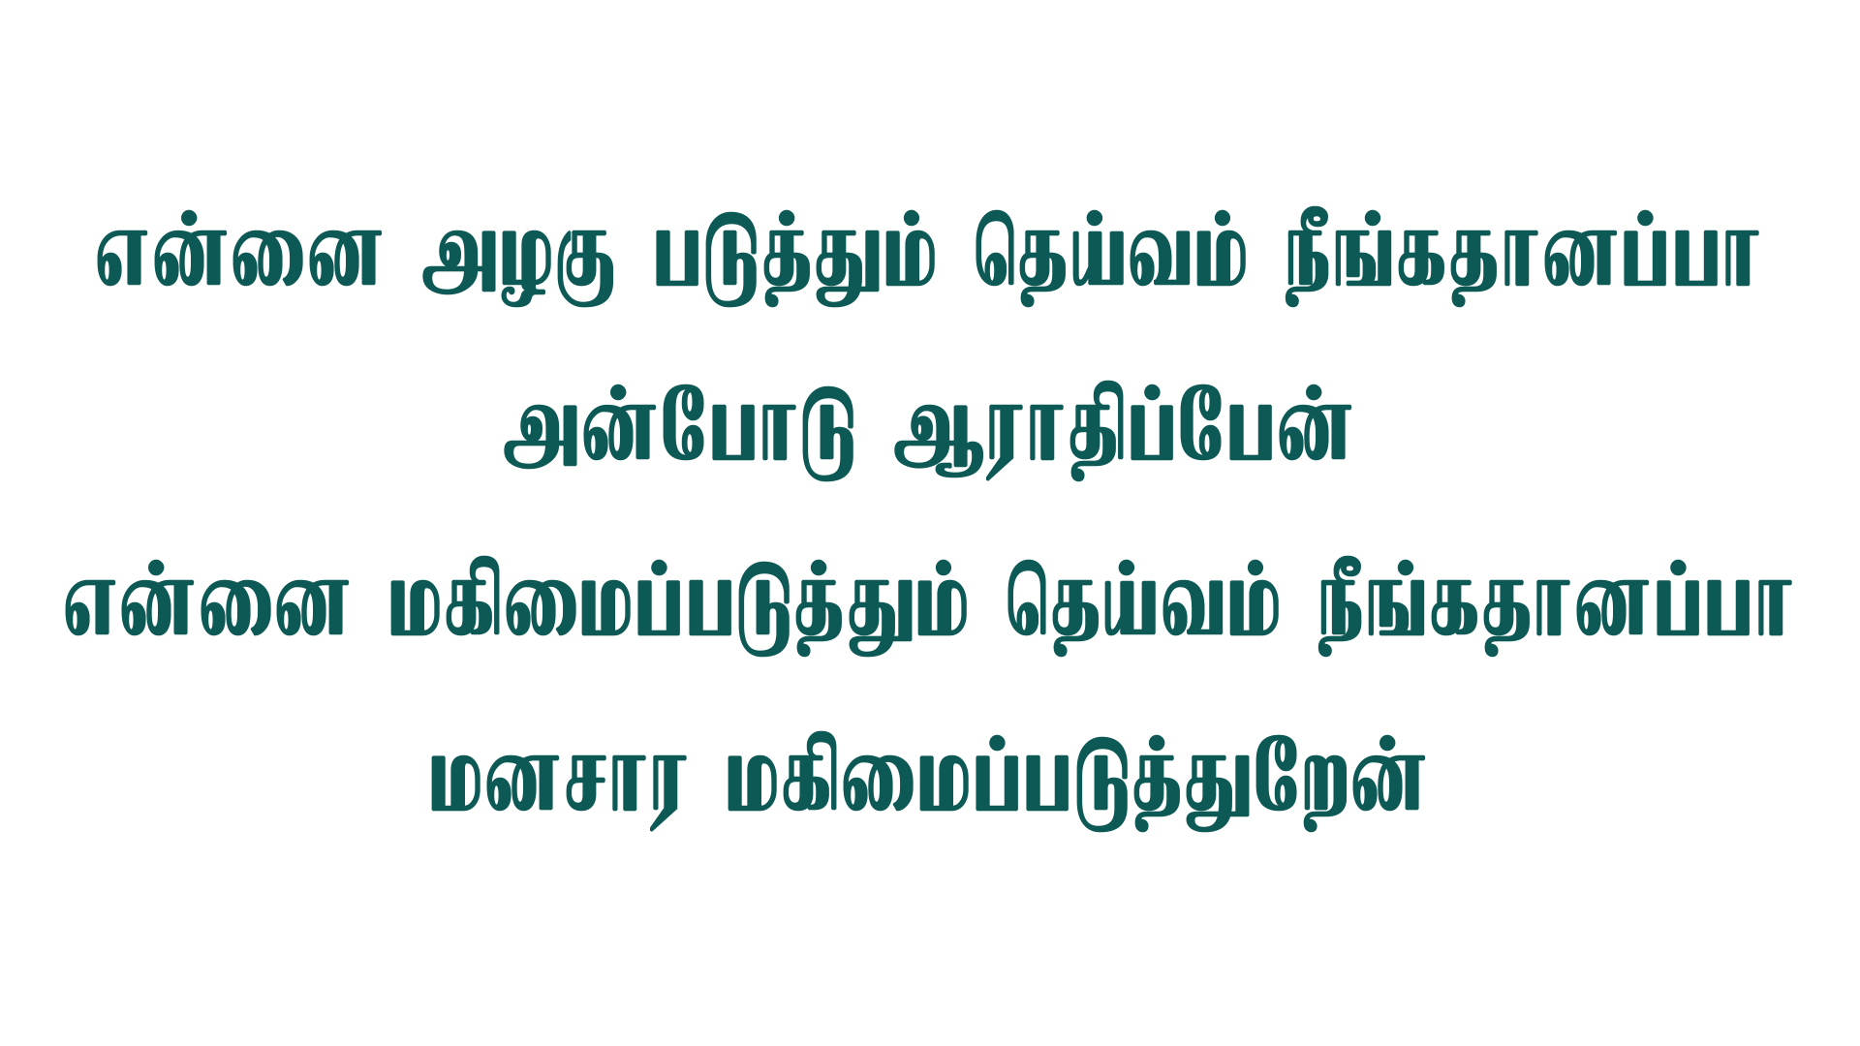
Notes:
Slide 1 - மண்ணான என்ன
Slide 2 - என்னை அழகு படுத்தும்
Slide 3 - ஒழுங்கினம் நிறைந்த
Slide 4 - அலங்கோலம் நிறைந்த
Slide 5 - ஆராதனை செய்கிறேன்

Slide 3
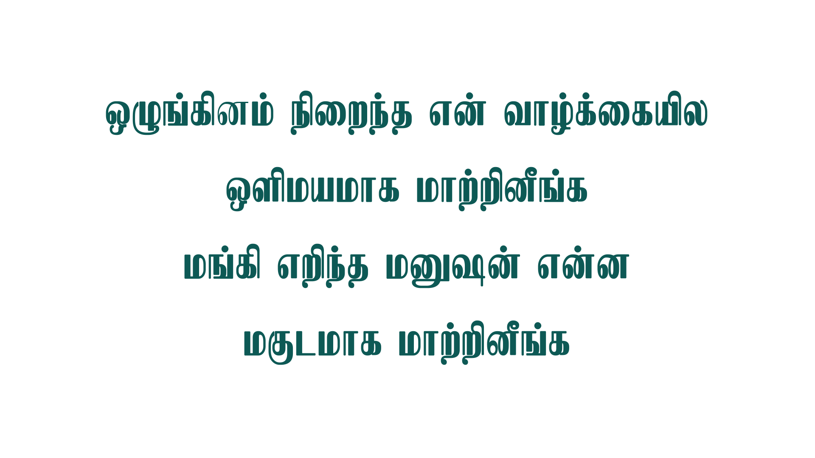
Notes:
Slide 1 - மண்ணான என்ன
Slide 2 - என்னை அழகு படுத்தும்
Slide 3 - ஒழுங்கினம் நிறைந்த
Slide 4 - அலங்கோலம் நிறைந்த
Slide 5 - ஆராதனை செய்கிறேன்

Slide 4
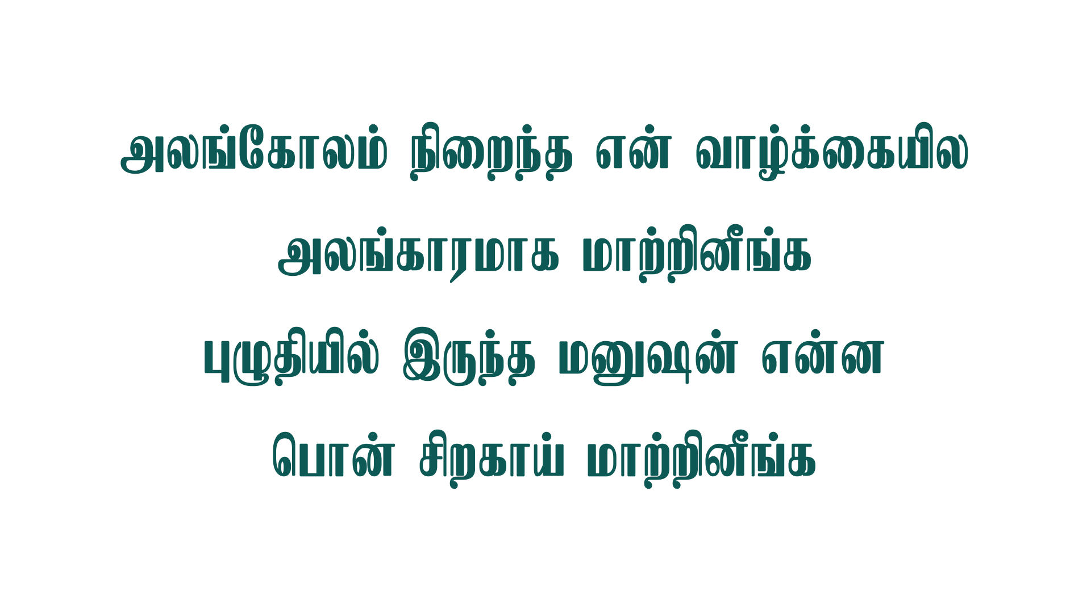
Notes:
Slide 1 - மண்ணான என்ன
Slide 2 - என்னை அழகு படுத்தும்
Slide 3 - ஒழுங்கினம் நிறைந்த
Slide 4 - அலங்கோலம் நிறைந்த
Slide 5 - ஆராதனை செய்கிறேன்

Slide 5
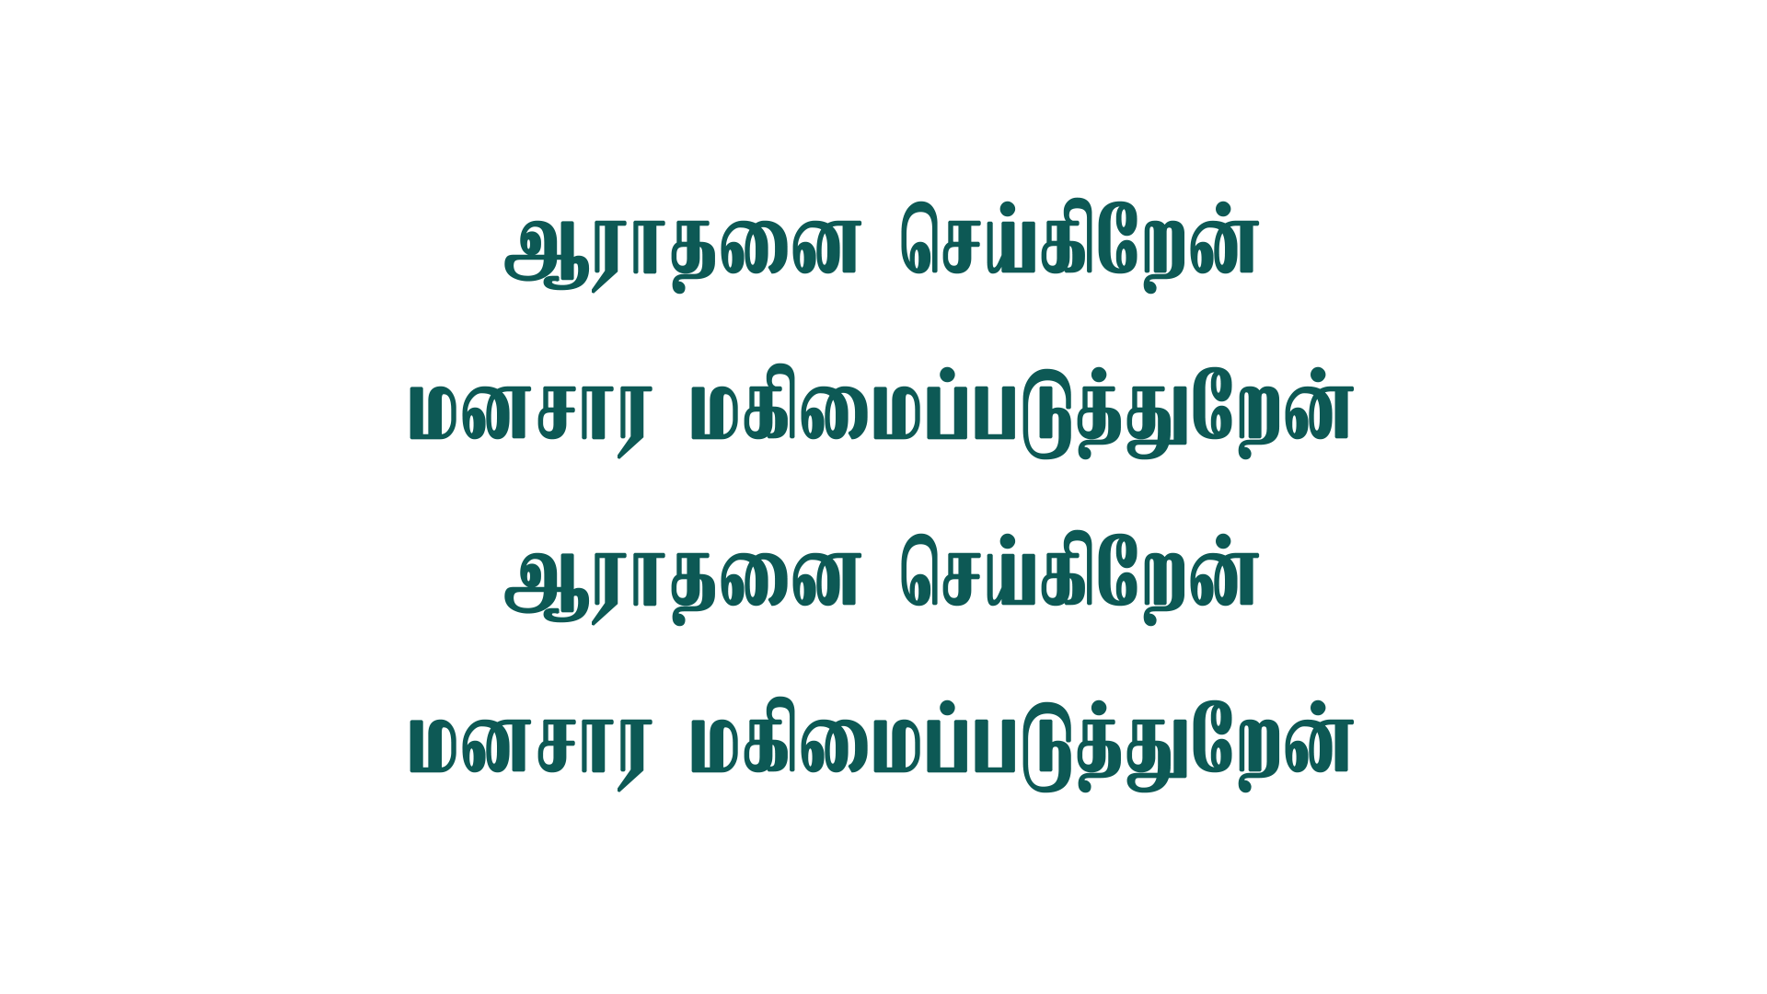
Notes:
Slide 1 - மண்ணான என்ன
Slide 2 - என்னை அழகு படுத்தும்
Slide 3 - ஒழுங்கினம் நிறைந்த
Slide 4 - அலங்கோலம் நிறைந்த
Slide 5 - ஆராதனை செய்கிறேன்

